Slide 1
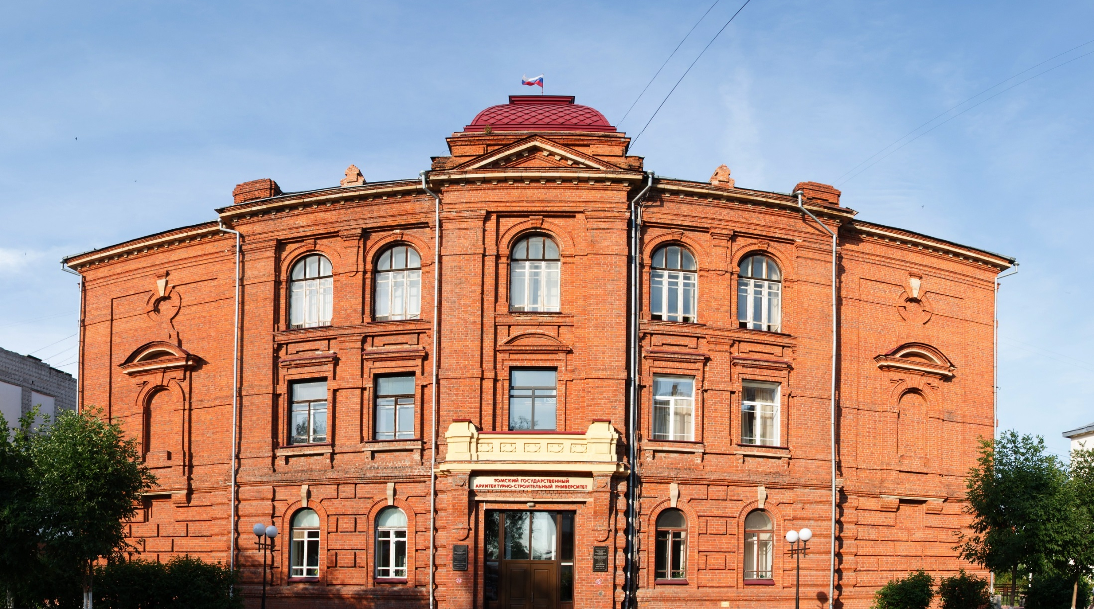
Инженерно- технические
классы ТГАСУ
Матюшенко Наталья Сергеевна,
директор Предуниверситария

Slide 2

Система подготовки
уме­ние мыс­лить си­стем­но и ста­вить при­о­ри­те­ты
уме­ние ре­шать стра­те­ги­че­ские за­да­чи и ло­ги­че­ски мыс­лить
спо­соб­ность ре­шать воз­ник­шие труд­но­сти и про­бле­мы через воз­мож­ность под­хо­дить к ре­ше­нию с раз­ных сто­рон
спо­соб­ность ка­че­ствен­но ра­бо­тать с ин­фор­ма­ци­ей, нестан­дарт­но мыс­лить и ге­не­ри­ро­вать идеи
Преимущества обучения
уме­ние ком­му­ни­ци­ро­вать о своих идеях и со­здан­ных про­дук­тах
уме­ние управ­лять сво­и­ми эмо­ци­я­ми и опре­де­лять эмо­ци­о­наль­ный фон дру­гих
уме­ние ра­бо­тать в ко­ман­де

Slide 3
7 класс | 8 класс | 9 класс | 10 класс | 11 класс
Математика Физика Модульное макетирование It-микс Научное творчество профессиональная проба | Математика Физика ОПК 3D-моделирование Научное творчество профессиональная проба | Решение задач повышенной сложности по математике Решение задач повышенной сложности по физике Инженерное проектирование / 3D-моделирование Дополнительная подготовка к ОГЭ (математика, физика) Проектная деятельность | Экспериментальная математика Физический эксперимент и инженерия Черчение Инженерное проектирование Введение в специальность Проектная деятельность | Экспериментальная математика Физический эксперимент и инженерия Начертательная геометрия BIM-технологии Проектная деятельность

Slide 4
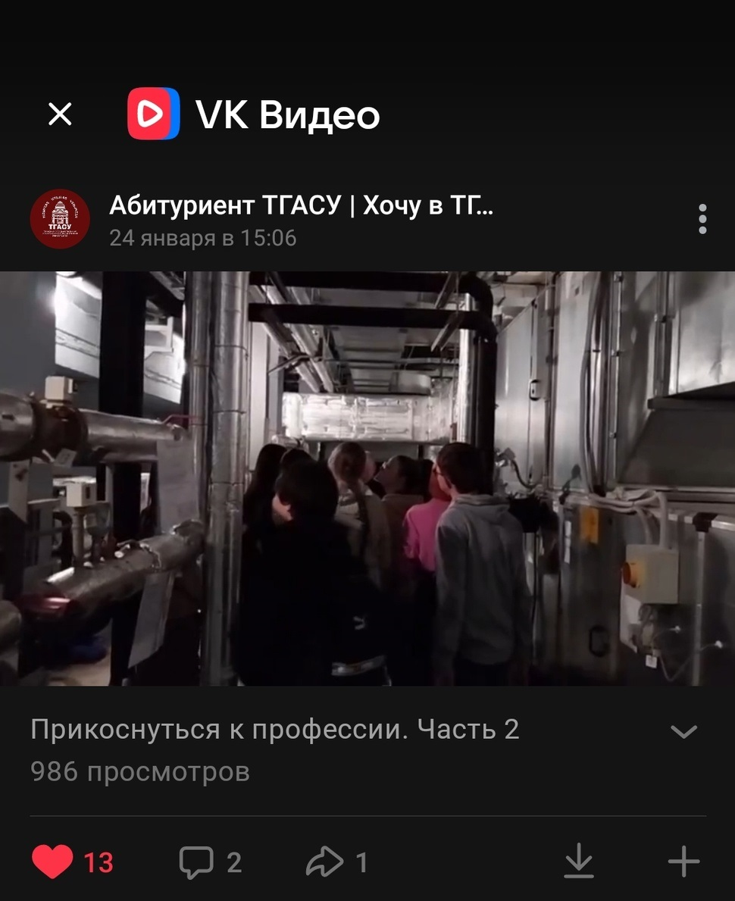
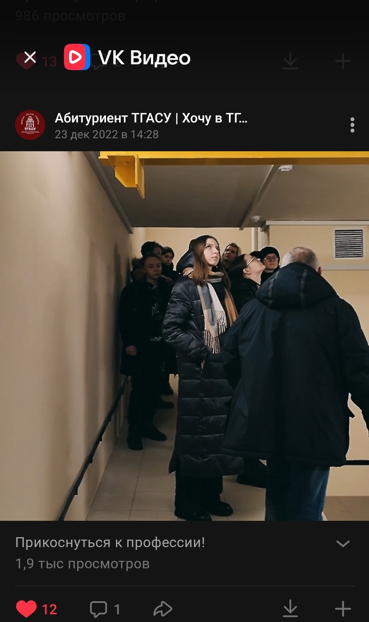
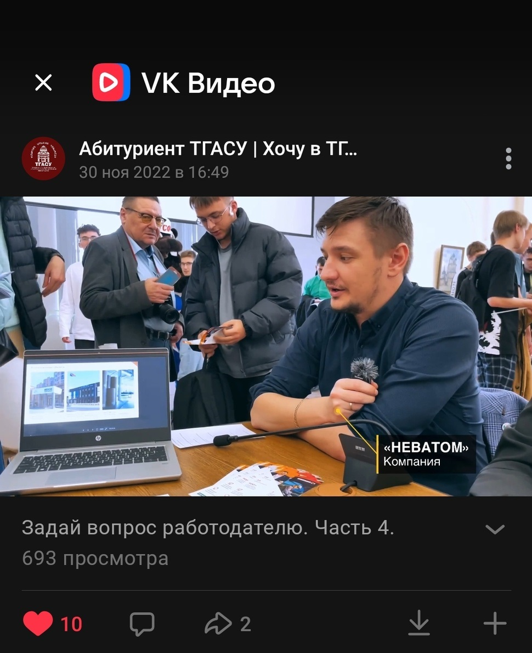
Новые проекты – взаимодействие с предприятиями
Экскурсии на предприятия
Взаимодействия с работодателями
привлечение практикующих специалистов для работы со школьниками

Slide 5
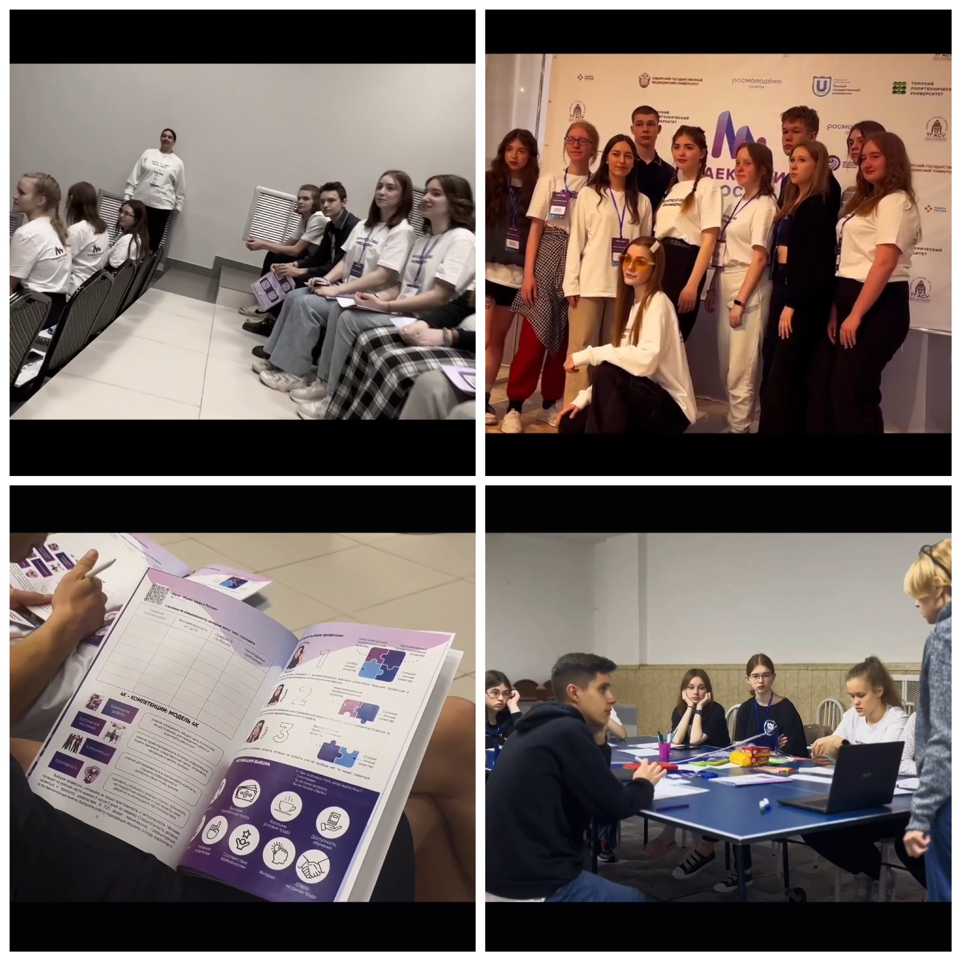
Новые проекты – Грантовая поддержка идей
Был написан и выигран грант от Росмолодежи для физических лиц на сумму 800 тысяч рублей на реализацию проекта «Образовательный интенсив «Траектория РОСТа», «ИНЖЕНЕРиЯ»
Проект привлек более 100 учеников Томской области 10-11 классов, в течение 3 дней школьники жили в загородной базе и работали с психологами-профориентологами, специалистами HR, представителями ПК вузов Томска.

Slide 6
Спасибо за внимание!
Матюшенко Наталья Сергеевна,
директор Предуниверситария

